Slide 1
Муниципальное автономное дошкольное образовательное учреждение д/с №186 города Тюмени
Проект «Удивительное рядом»
Тема: «Морковь»
Выполнила Кротова А.Ю.

Slide 2
Вид проекта:
познавательно-исследовательский
Тип проекта:
Краткосрочный
Сроки проведения:
с 11 по 22 января 2022 г.
Участники проекта:
воспитатель, дети старшей группы, родители
Предмет исследования: морковь
Практическая значимость: очень важно научить детей замечать и исследовать удивительное вокруг себя. Морковь – отличный пример необычного в обычном.

Slide 3
Цели проекта:
развитие стремления детей к познавательно-исследовательской деятельности;
формирование положительного отношения к местным овощным культурам;
укрепление детско-родительских отношений через совместную деятельность.

Slide 4
Задачи:
дать детям представление о моркови как овощной культуре и содержании в ней витаминов;
учить проявлять творческую активность в различных видах деятельности;
Развивать речь, память, мелкую моторику рук, активизировать словарь;
развивать сотворчество семьи и детского сада;
воспитывать художественно-эстетический вкус, осознанное отношение к здоровому питанию.

Slide 5
Прогнозируемые результаты
Для детей:
Дети пополнят знания об истории корнеплода, его полезных свойствах. Познакомятся с сортами моркови. Совместно с родителями выучат стихи, загадки, прочитают детские книги. При изготовлении поделок, книжек-малышек, аппликаций, рисунков, приготовлении блюд проявят свое семейное творчество.
Для педагогов:
В педагогической копилке воспитателей пополнится предметно-развивающая среда, способствующая расширению знаний об овощных культурах родного края. Укрепится взаимопонимание педагогов с родителями.
Для родителей:
У родителей появится мотивация для творческого сотрудничества с воспитателями и детьми.

Slide 6
Принцип интеграции образовательных областей
познавательное развитие (беседы о моркови и её полезных свойствах, викторины, презентации, чтение художественной литературы);
развитие речи (чтение и заучивание стихов, загадок, песен, обсуждение прочитанных рассказов, видеофильмов, дидактические игры, составление рассказов по книжкам-малышкам);
социально-коммуникативное развитие (групповые игры, беседы, сюжетно-ролевые игры, коллективные работы);
физическое развитие (спортивные соревнования, спортивная игра «Кто быстрее соберет морковь», пальчиковая гимнастика);
художественно-эстетическое развитие (рисование, лепка, аппликация, создание книжек-малышек, буклета).

Slide 7
Этапы реализации проекта
I этап – подготовительный
Определение участников проекта, их роли в достижении предполагаемых результатов.
Подбор и изучение тематической литературы для детей и педагогов.
Совместное обсуждение и планирование работы с учетом возрастных особенностей детей и составление перспективного плана для всех этапов проекта.
Создание материальной и методической базы для реализации проекта.

Slide 8
II этап – основной
Знакомство с морковью, её полезными свойствами, просмотр презентаций, познавательных фильмов, беседа о пользе моркови, о разнообразии её сортов, рисование, лепка, аппликации, сюжетно-ролевые, дидактические и пальчиковые игры, эксперименты, создание буклета.

Slide 9
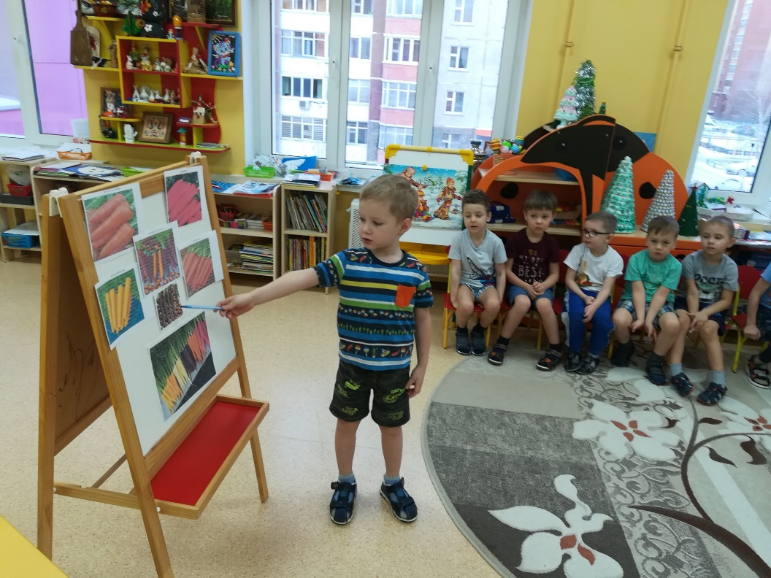
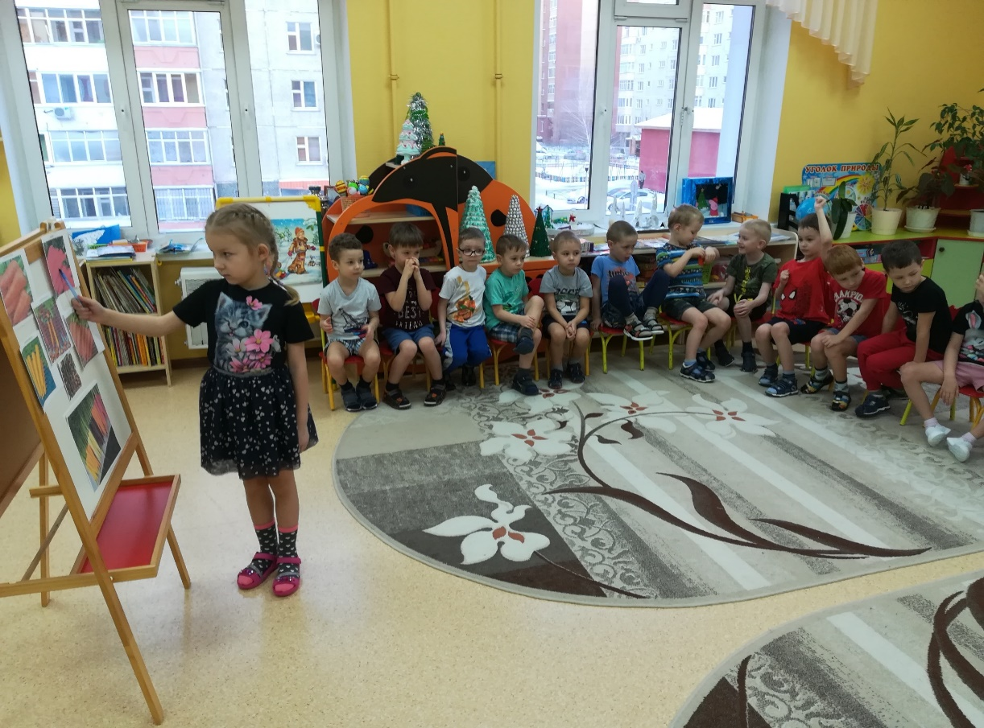
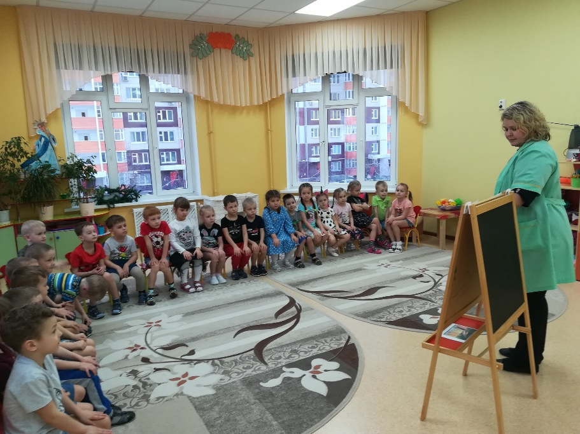
Много нового узнали,
Беседовали и рассуждали

Slide 10
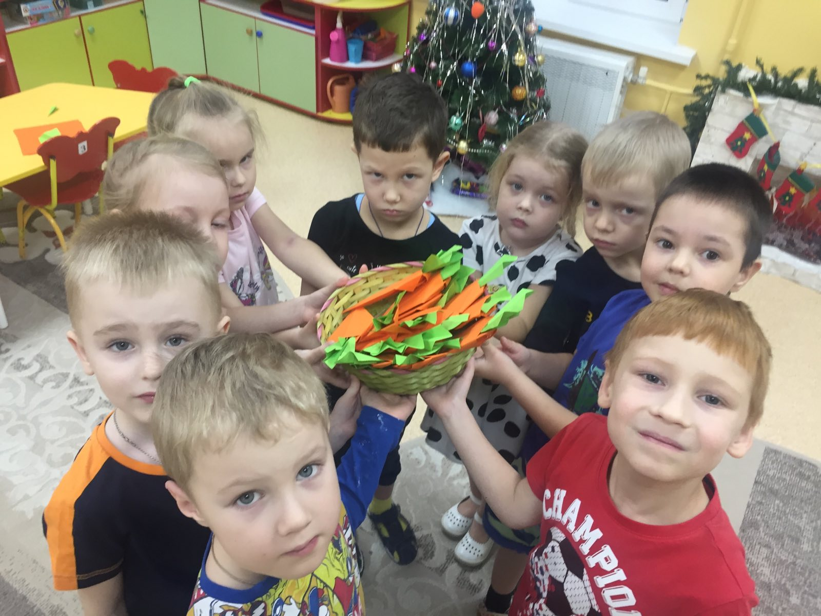
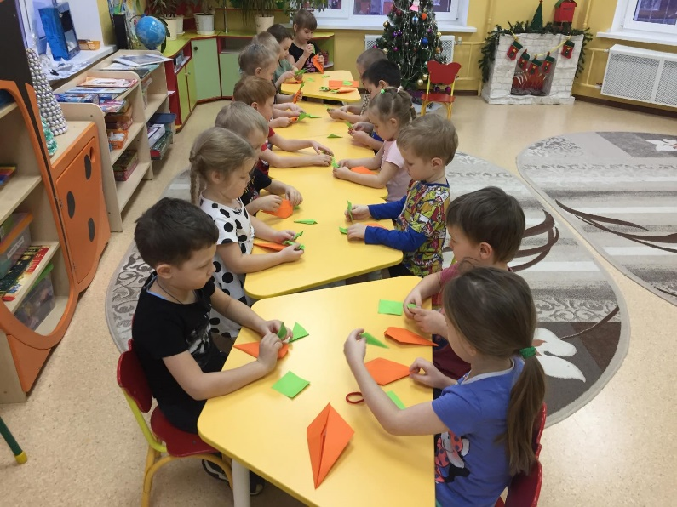
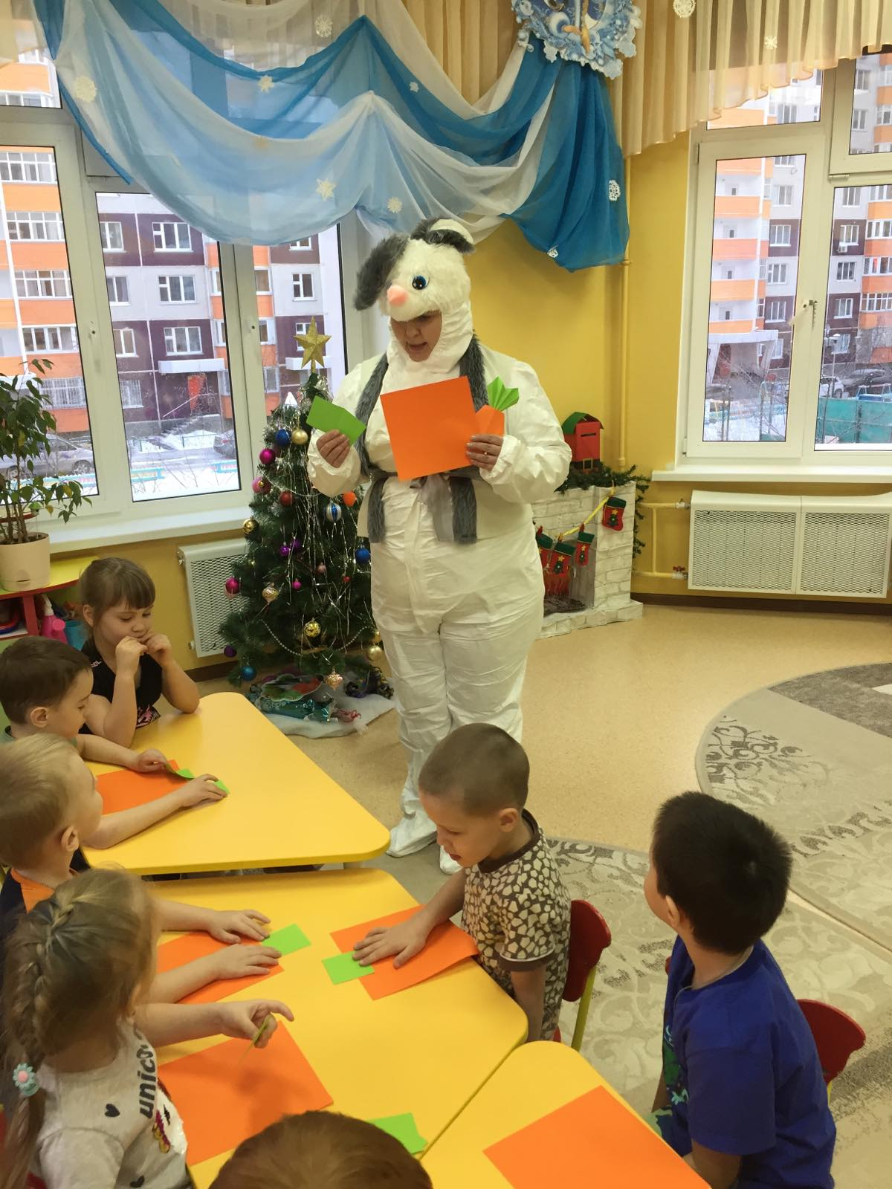
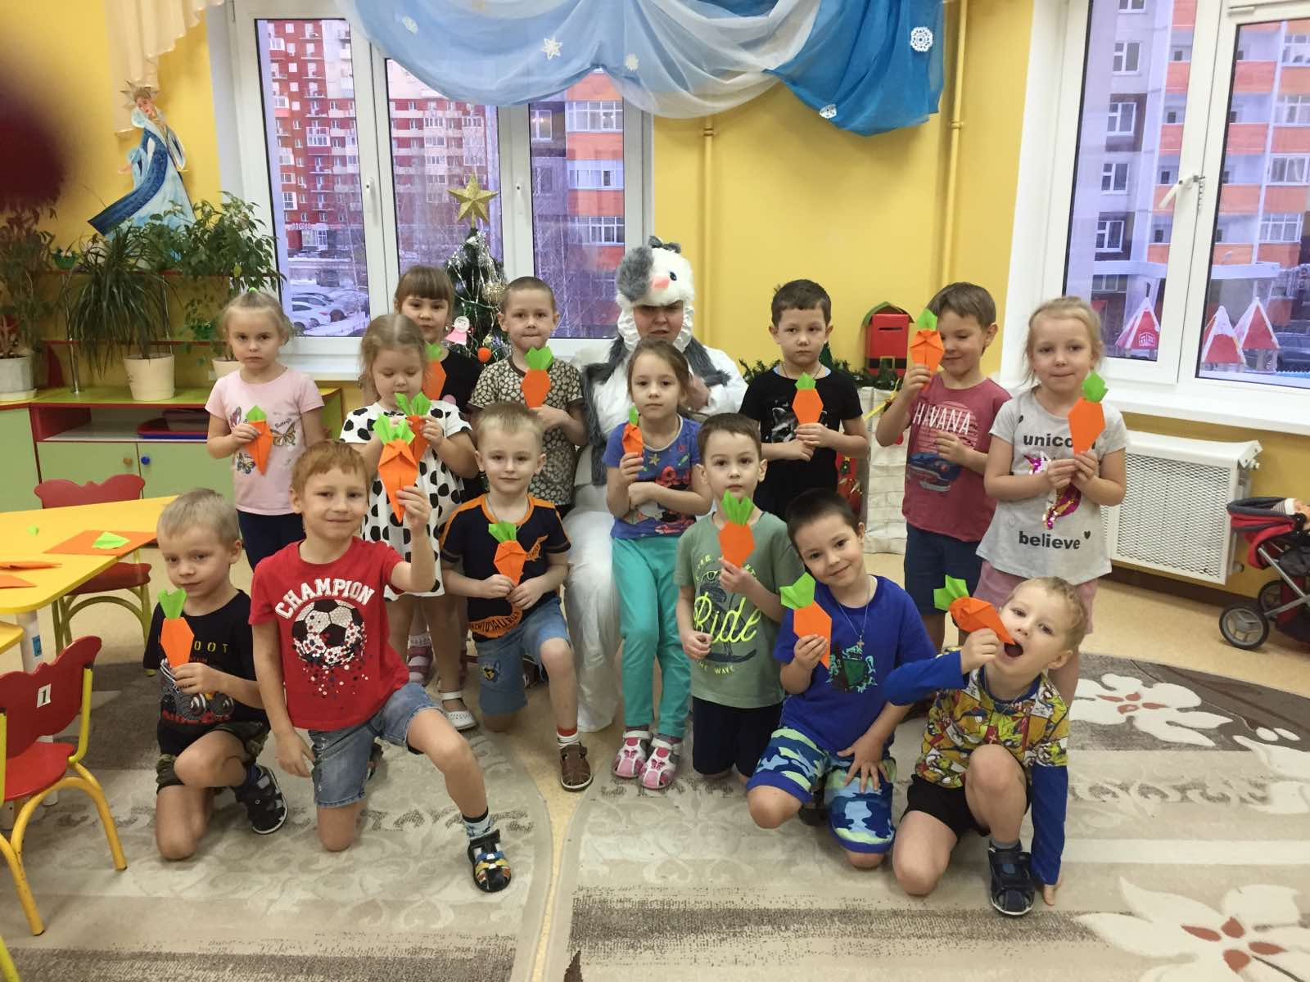
Оригами мастерили
И морковки сотворили

Slide 11
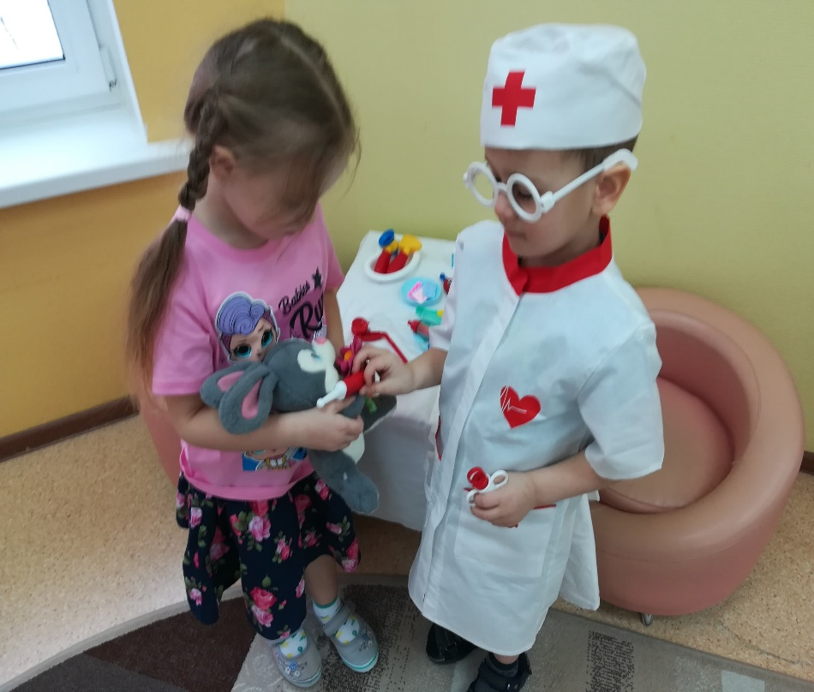
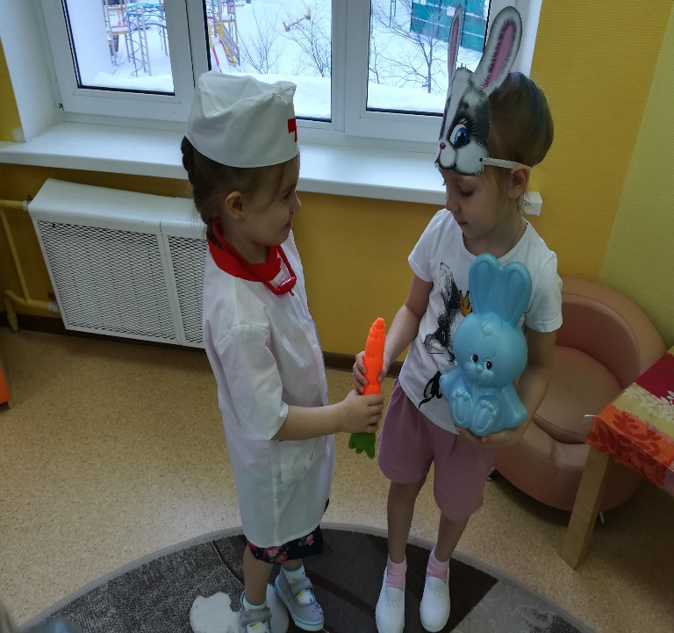
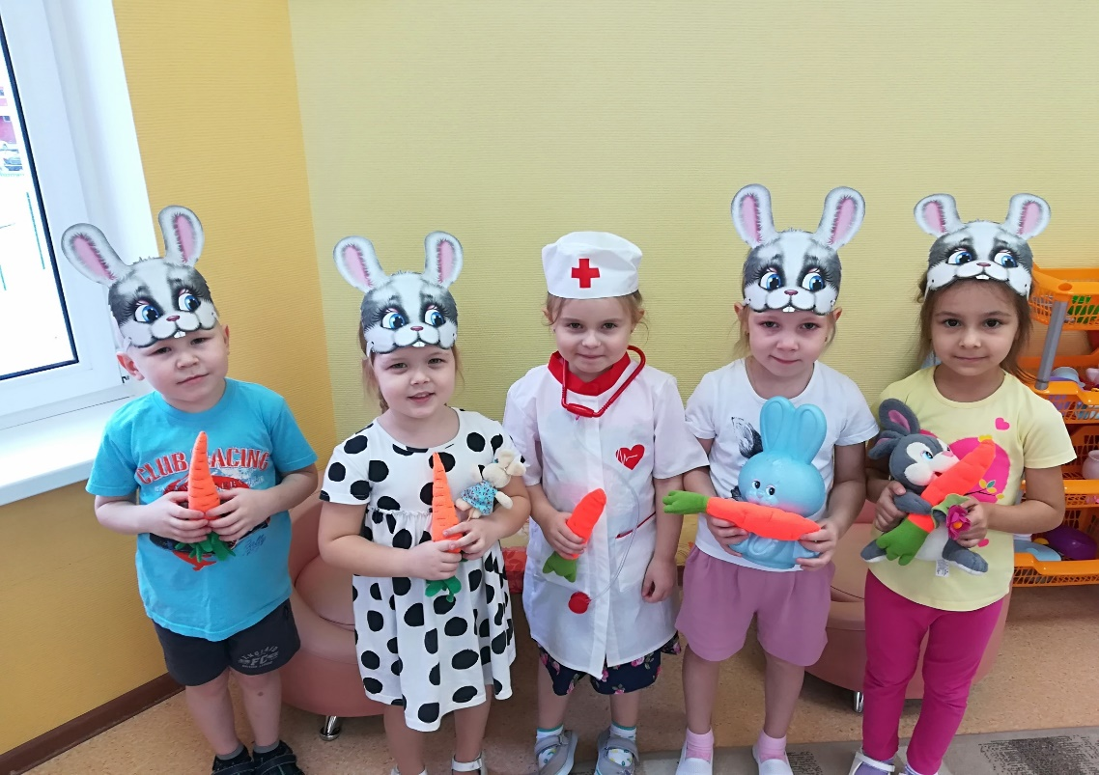
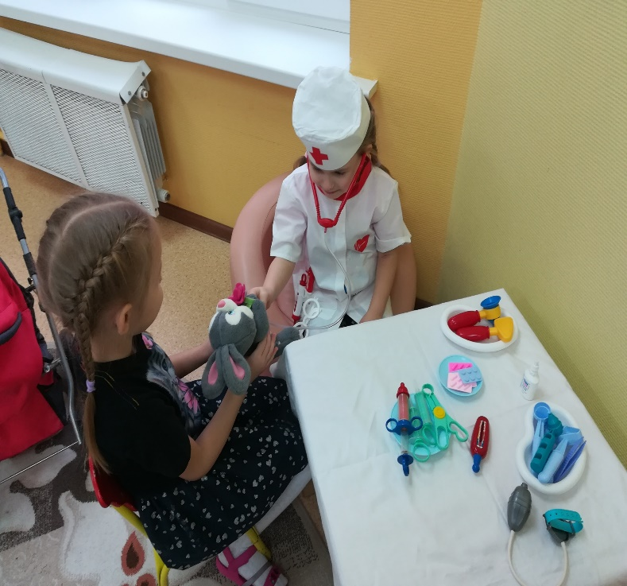
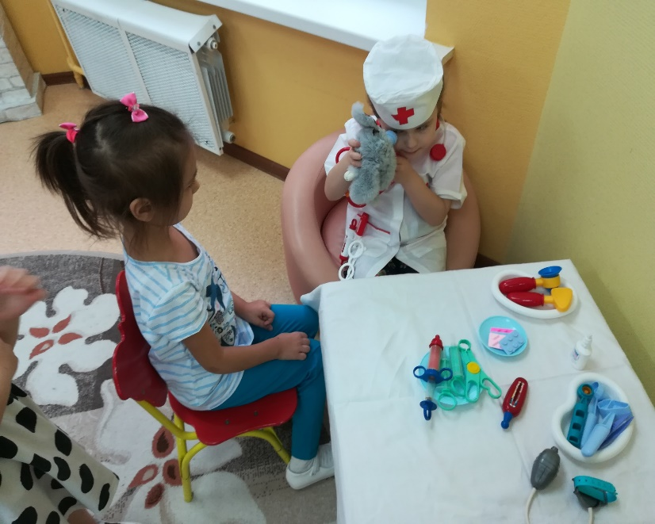
Добрый доктор приходил,
Морковкой зайчиков лечил

Slide 12
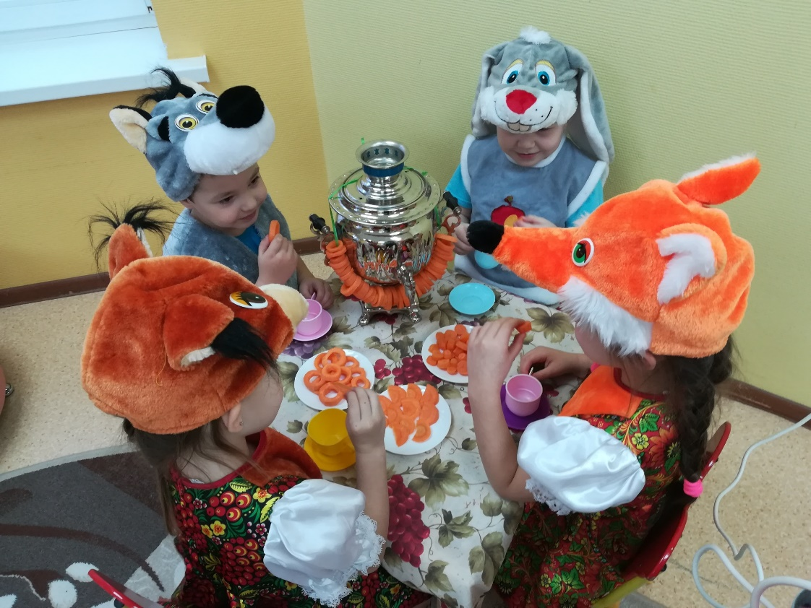
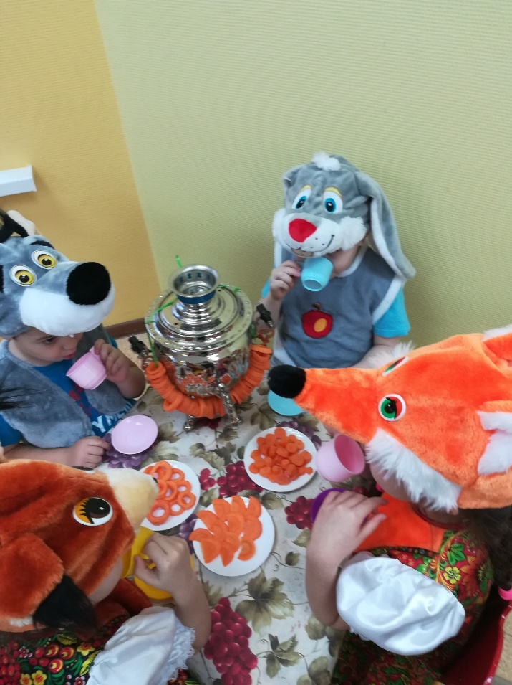
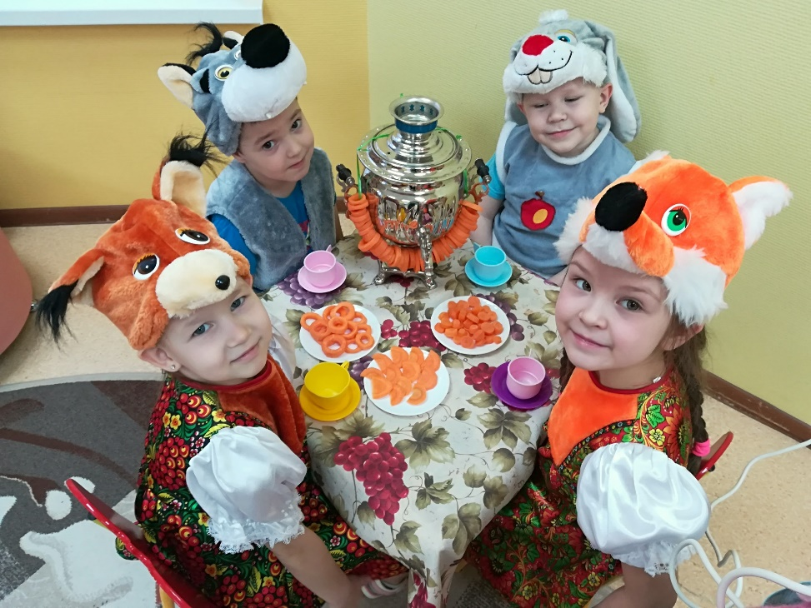
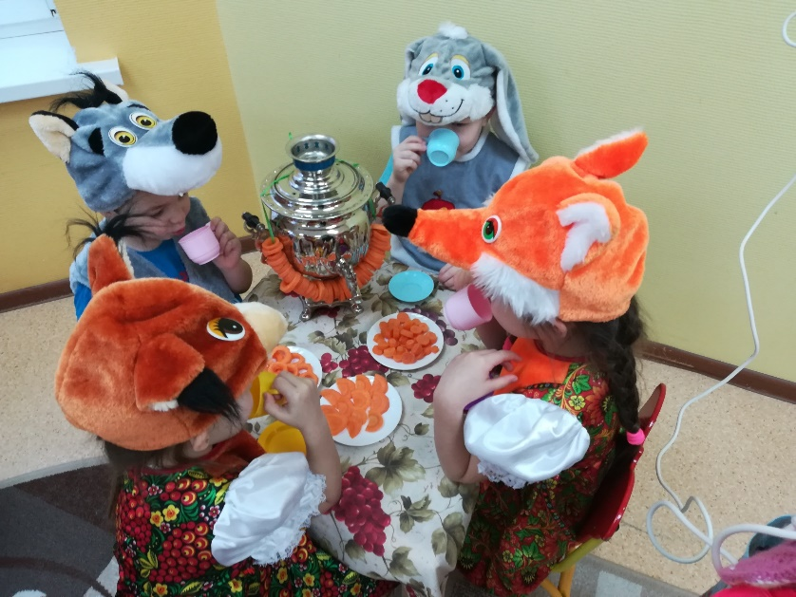
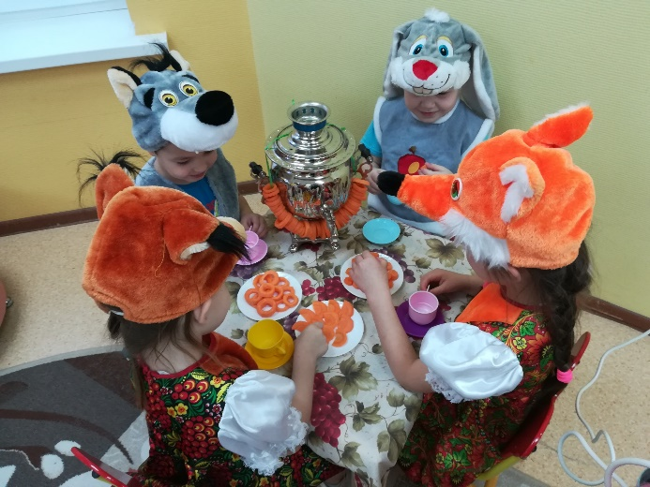
Заяц друзей пригласил,
Чаем вкусным напоил.
Баранками, конфетками,
Мармеладками,
Печеньками их угостил.

Slide 13
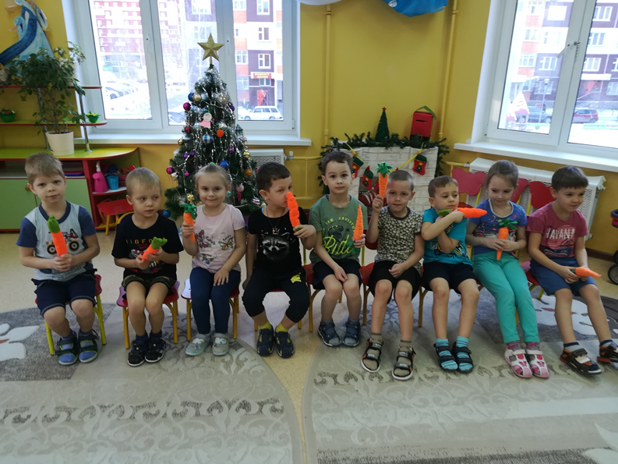
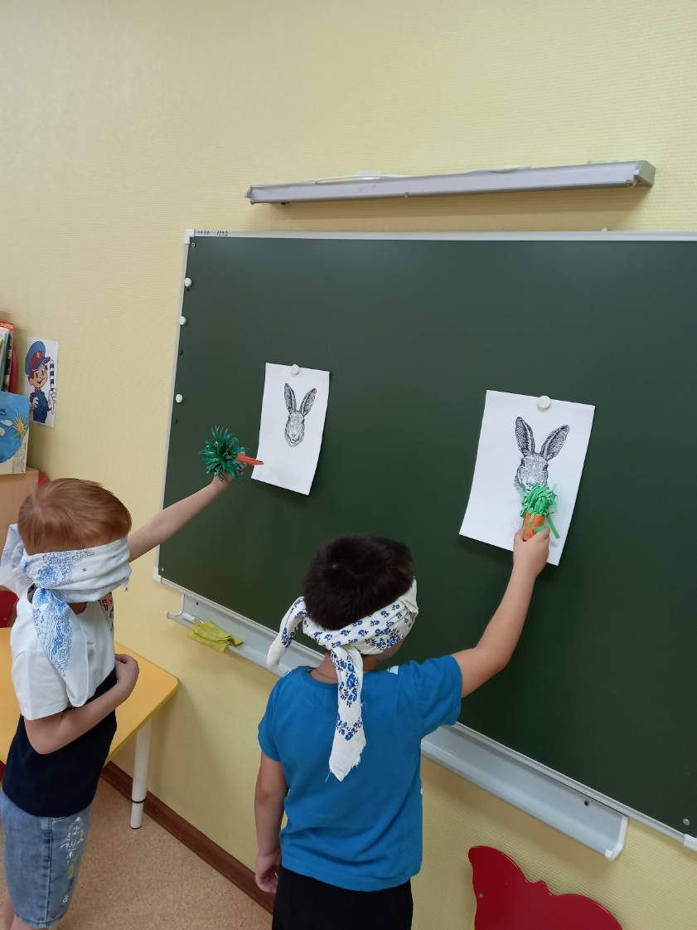
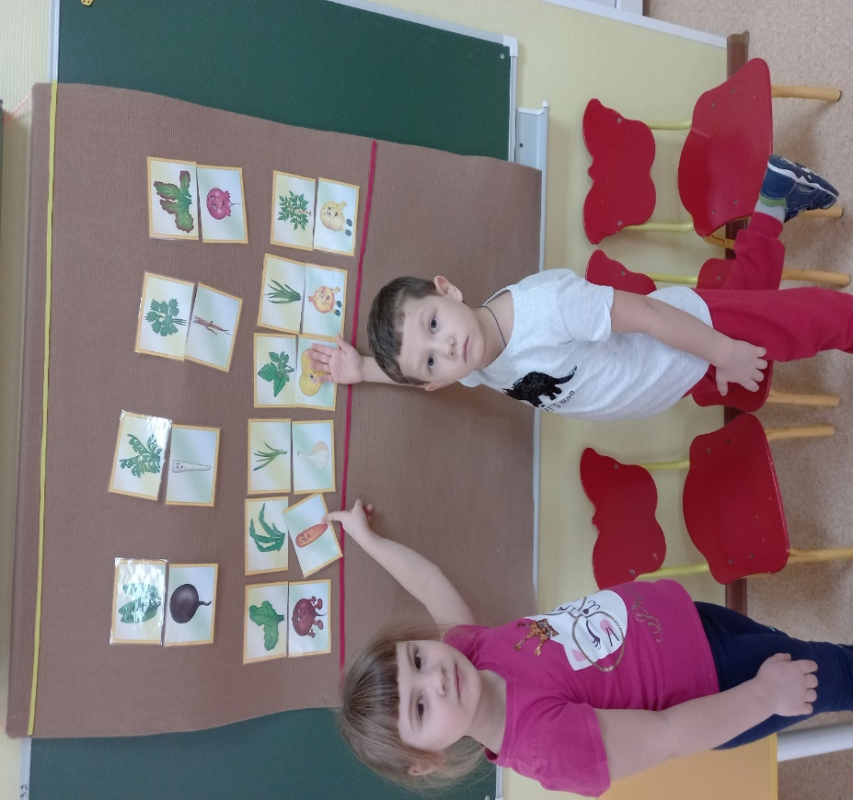
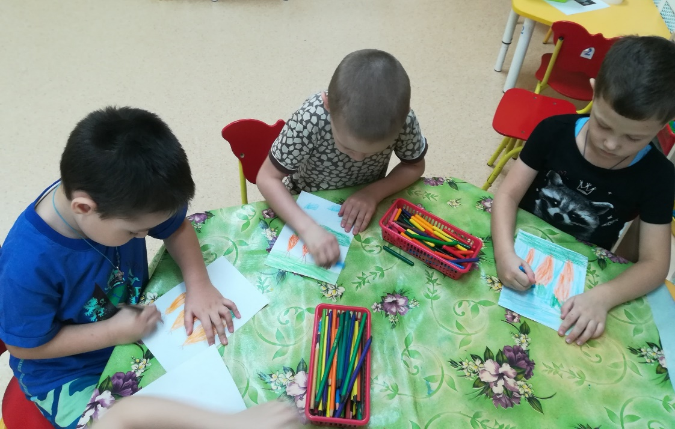
Вкусной морковкой угощали,
Красками, карандашами рисовали,
Вершки и корешки собирали.

Slide 14
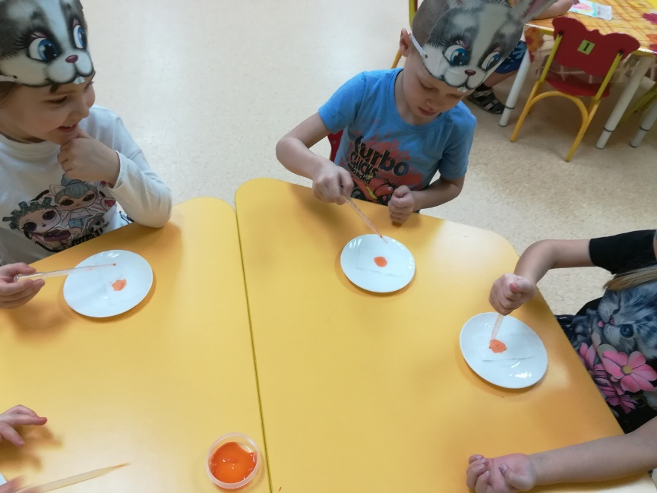
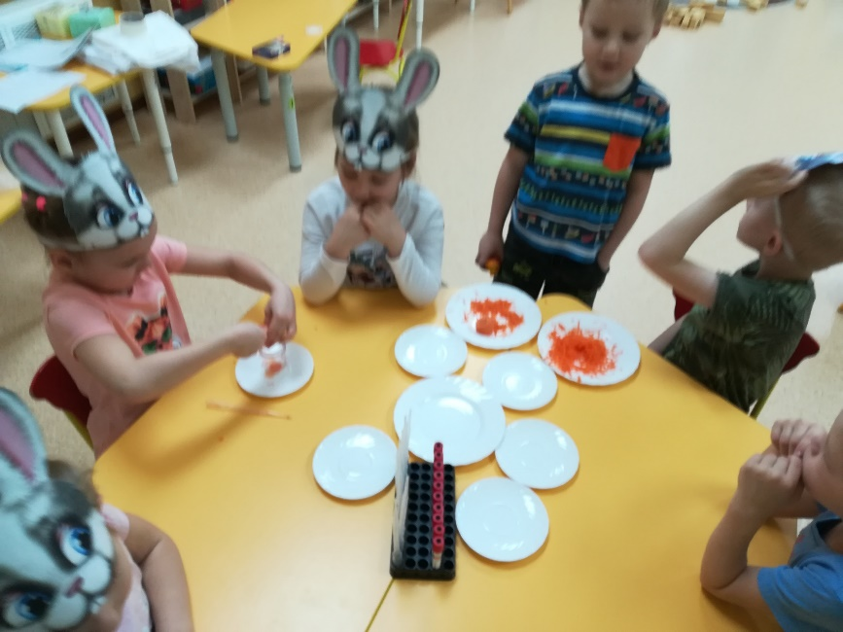
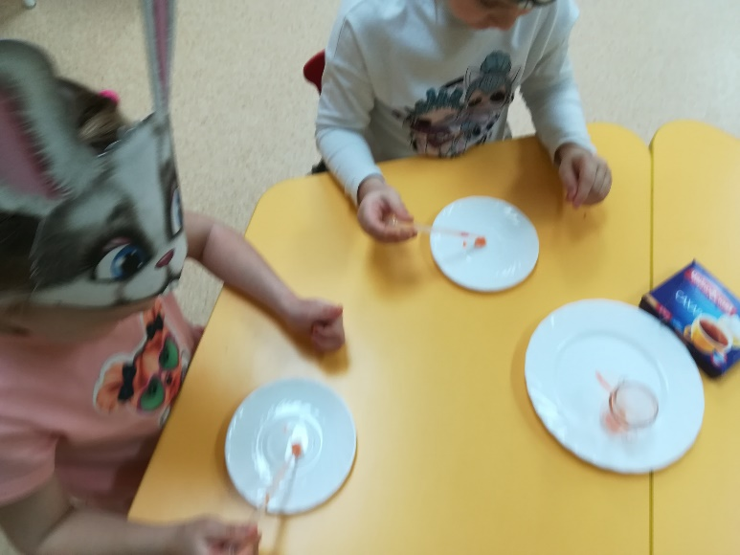
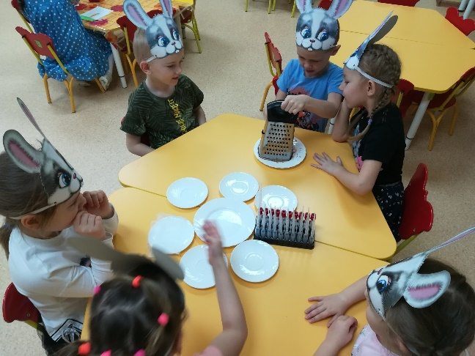
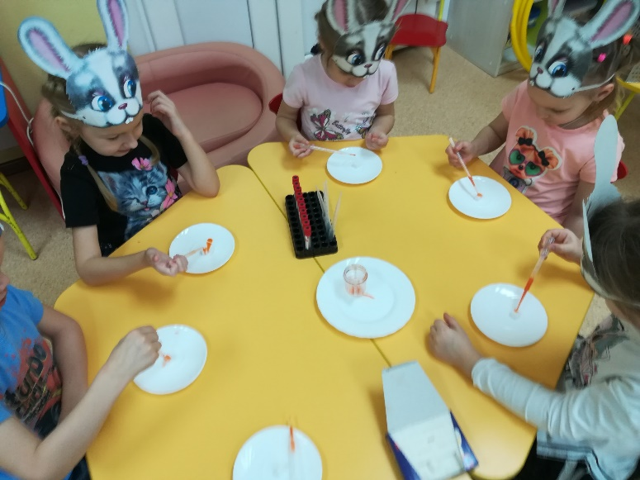
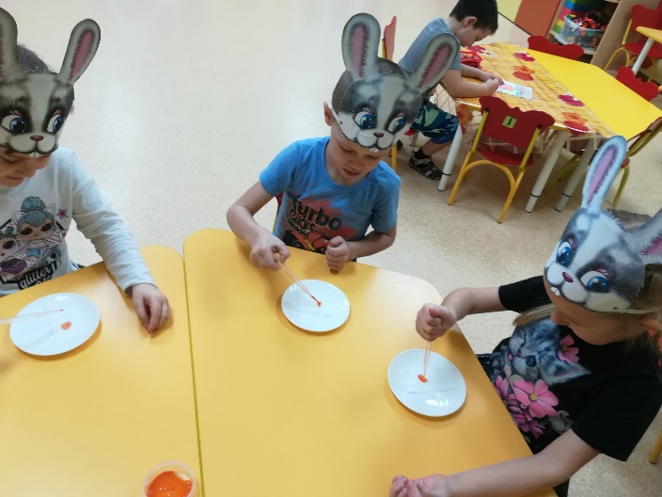
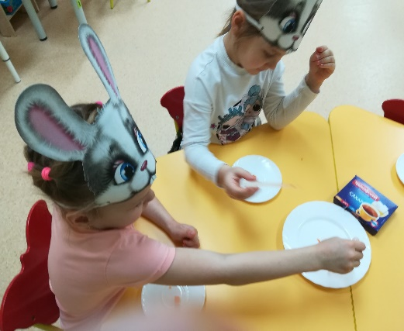
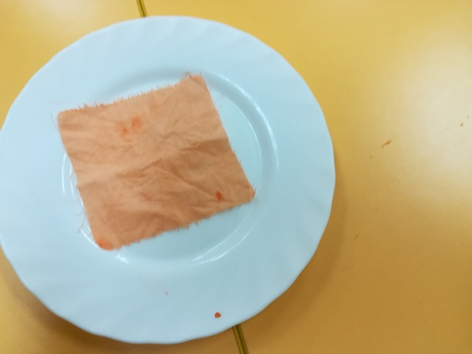
Зайцы в школу приходили, эксперименты проводили.

Slide 15
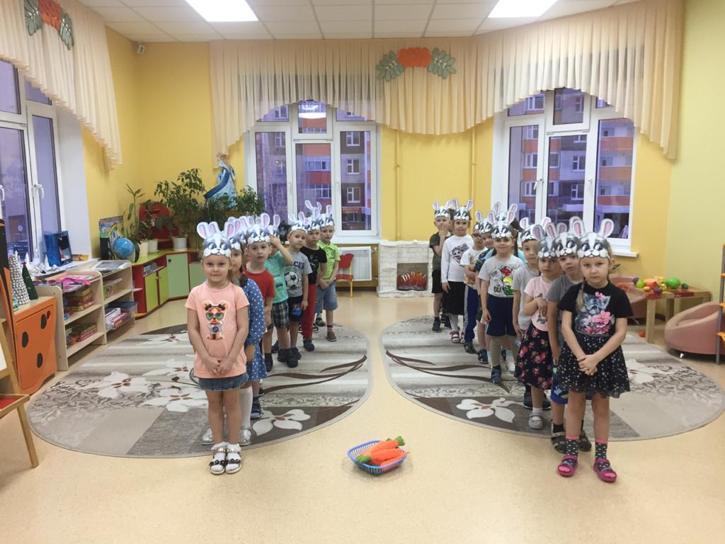
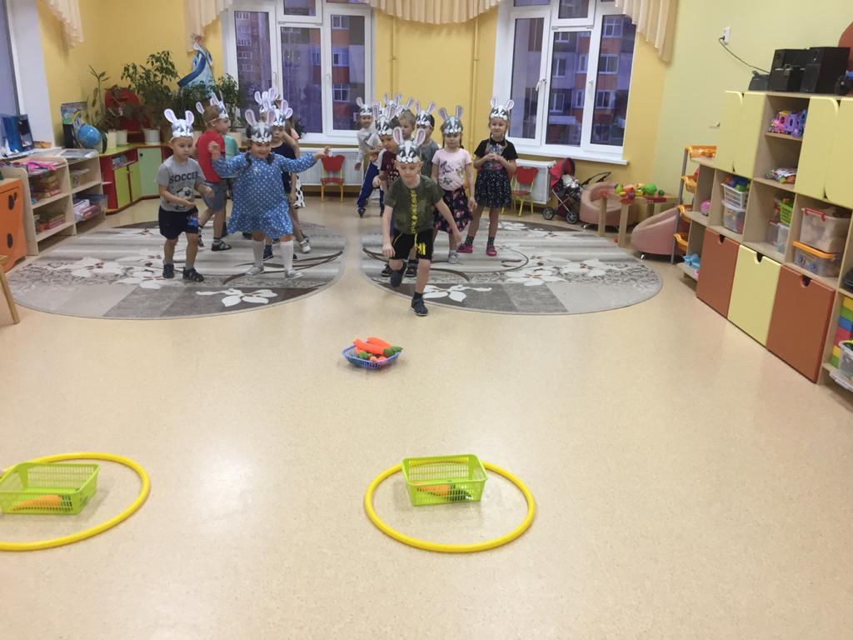
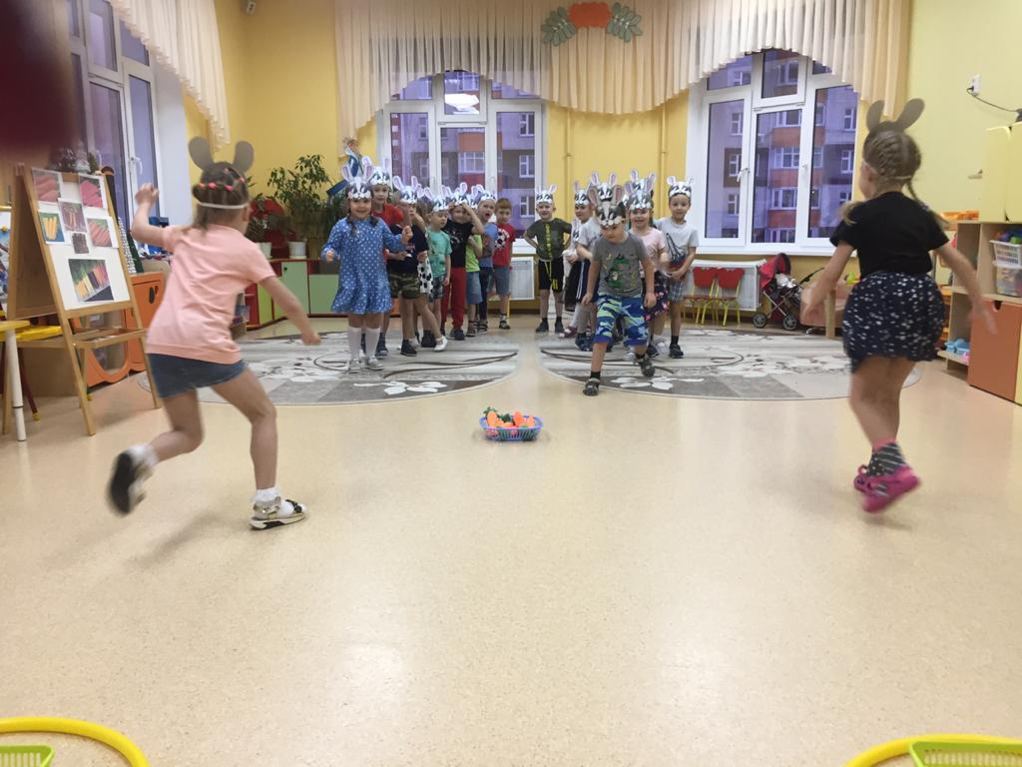
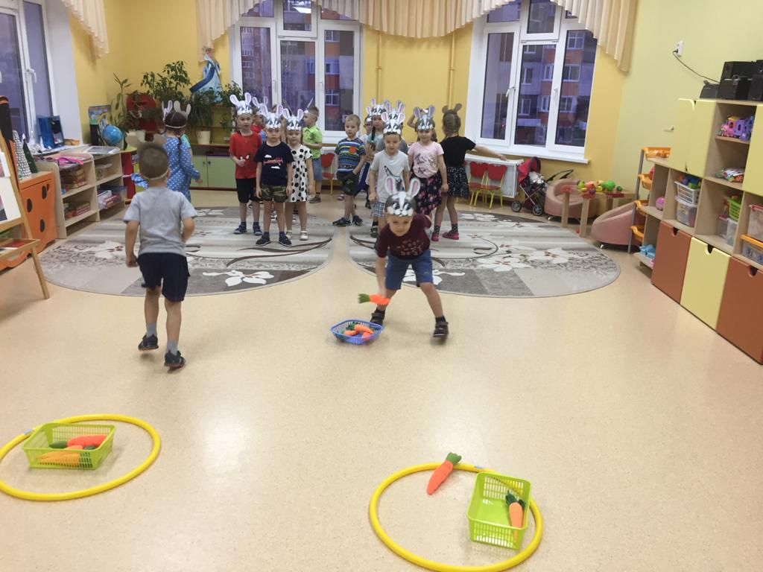
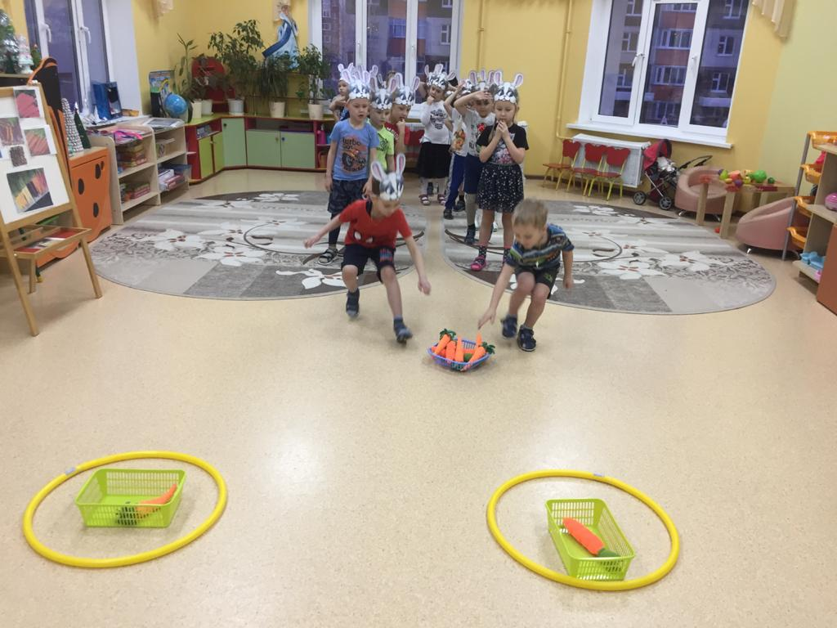
Бегали, играли и совсем мы не скучали

Slide 16
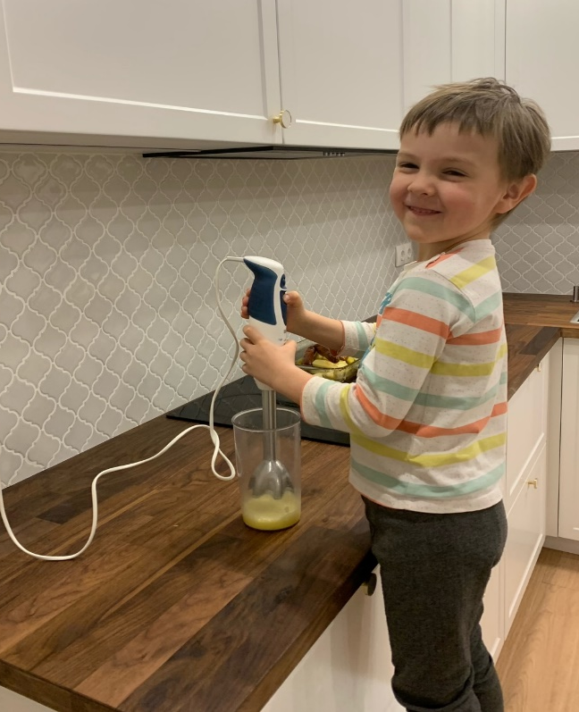
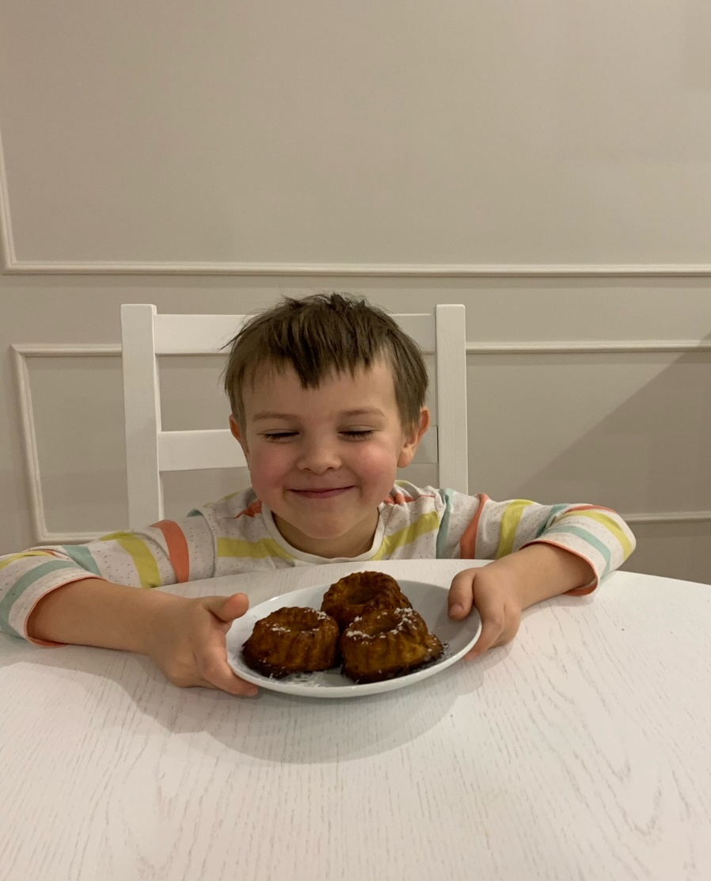
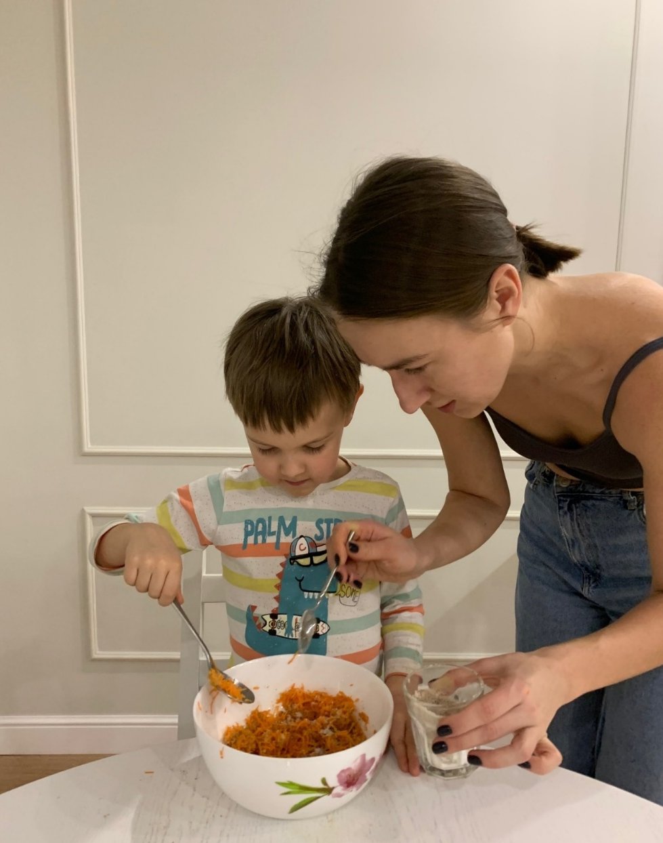
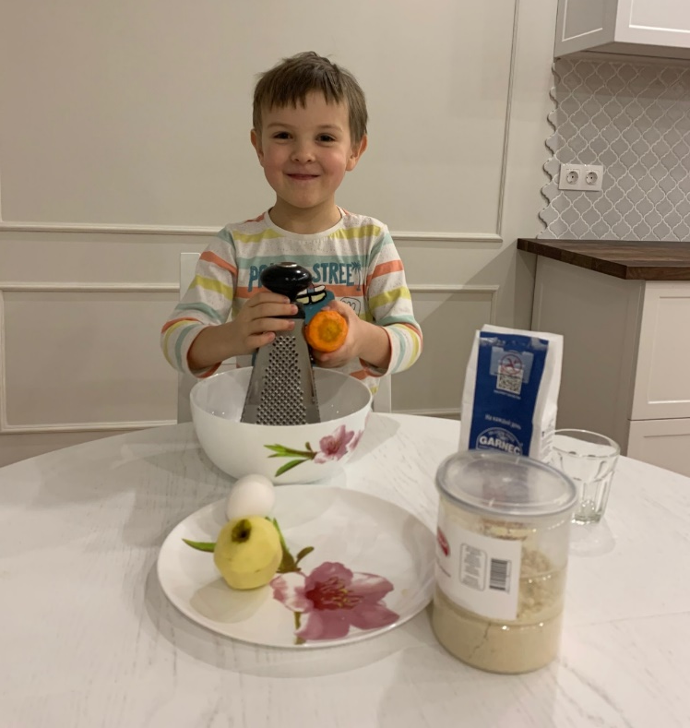
В выходные не играли,
Мамам, папам помогали.

Slide 17
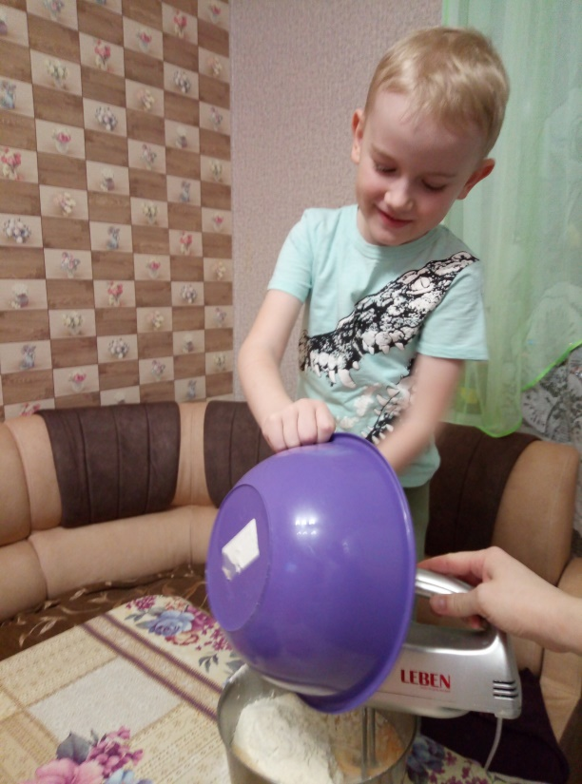
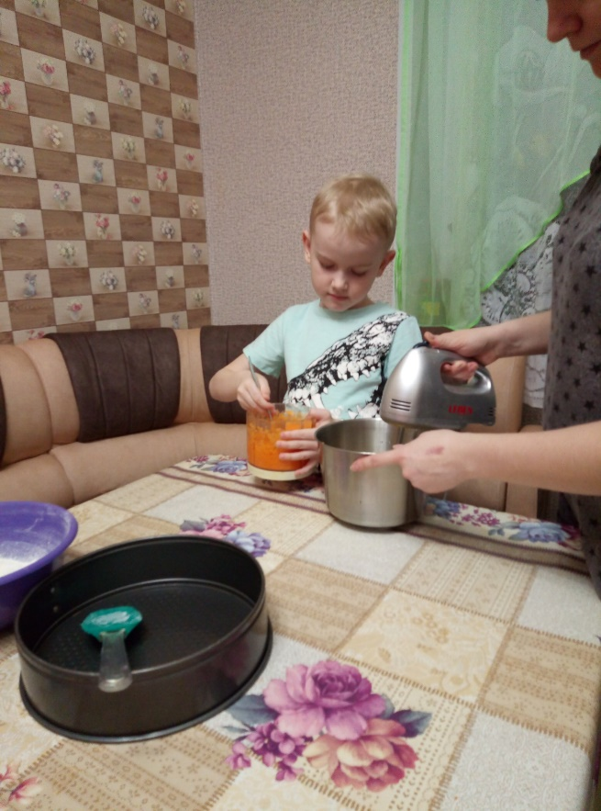
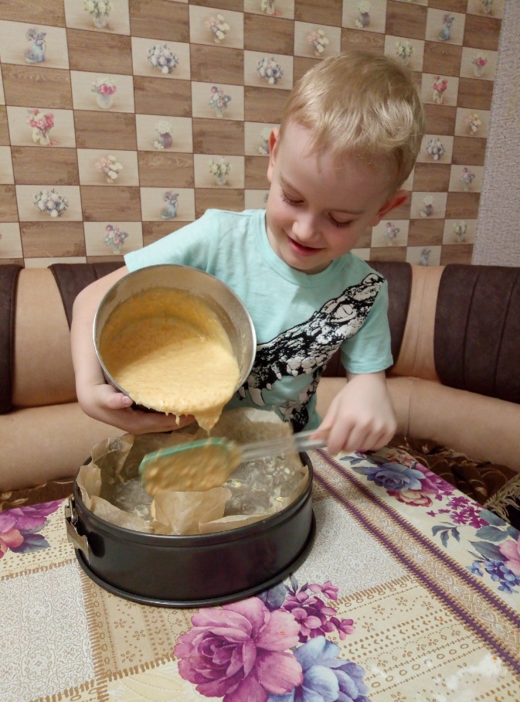
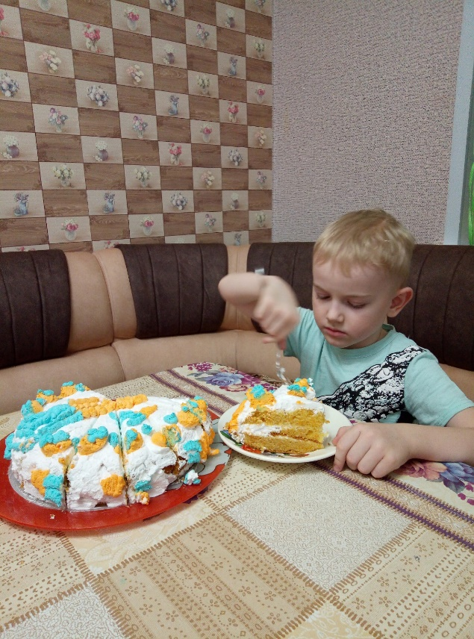
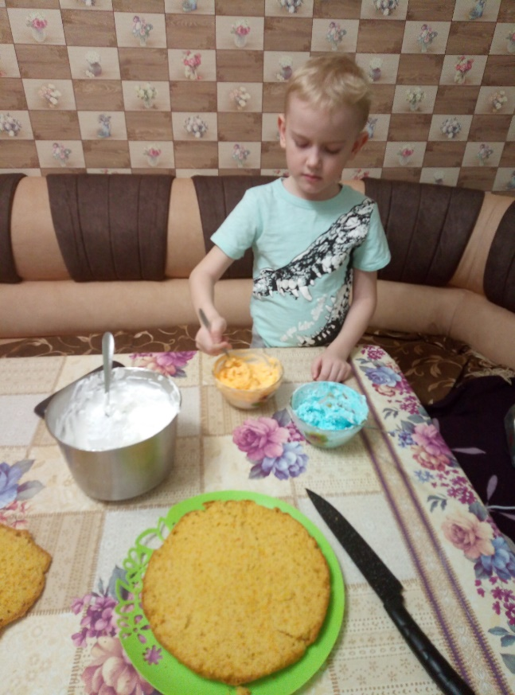

Slide 18
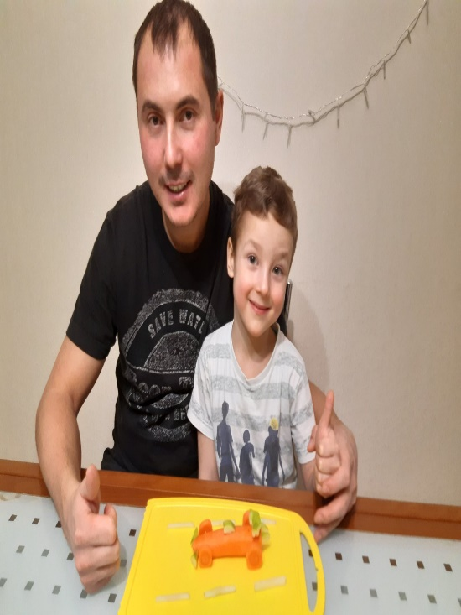
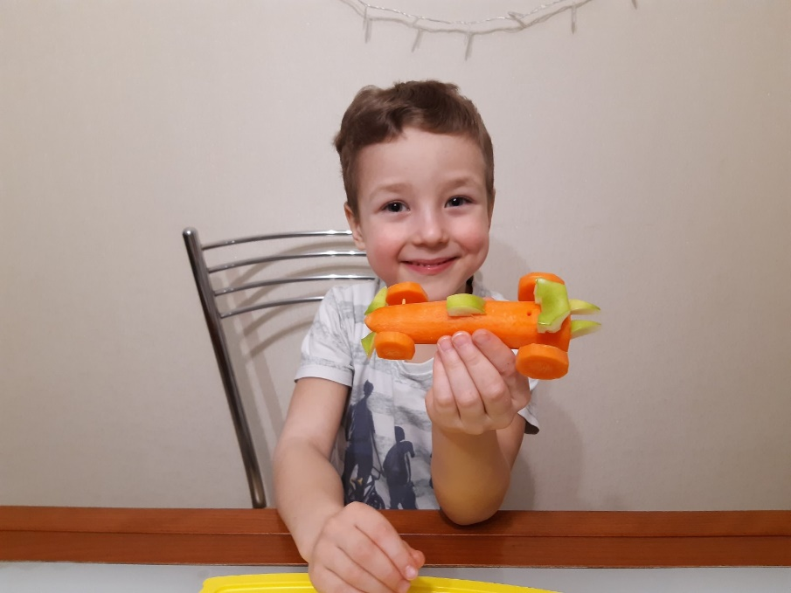
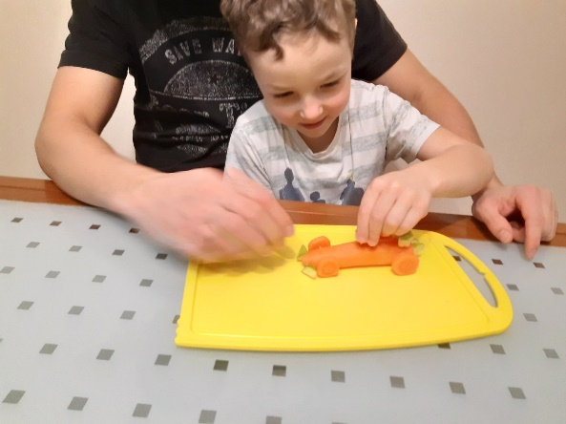
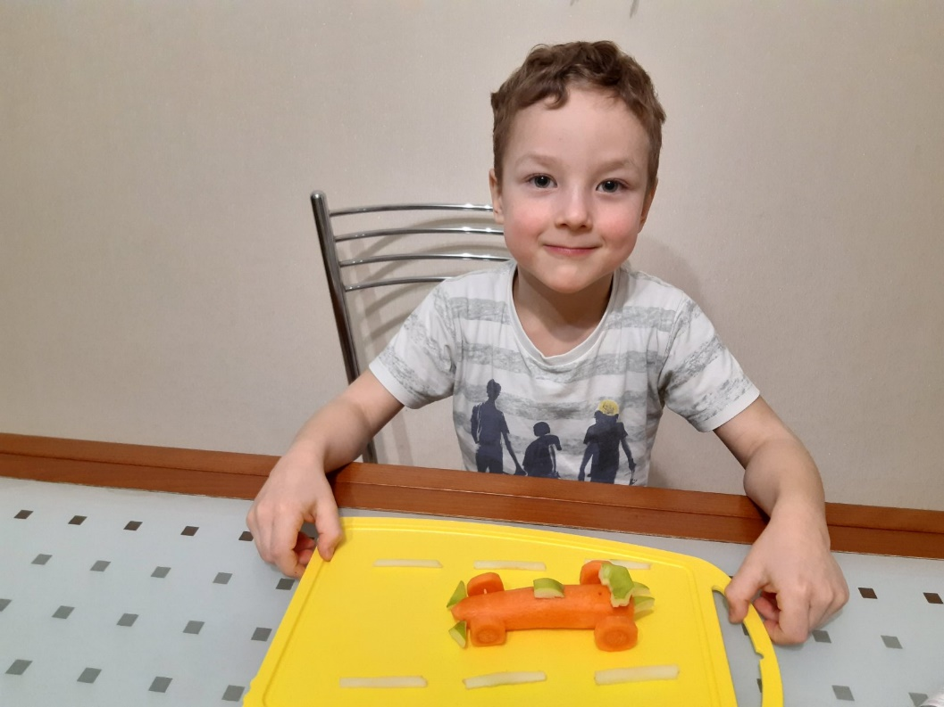
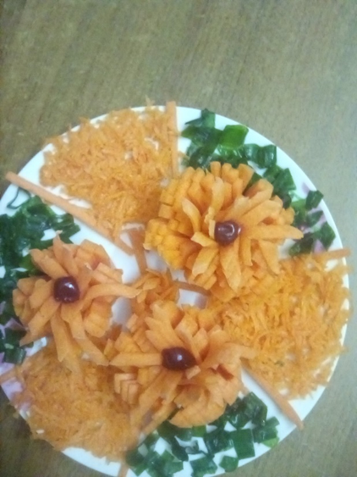

Slide 19
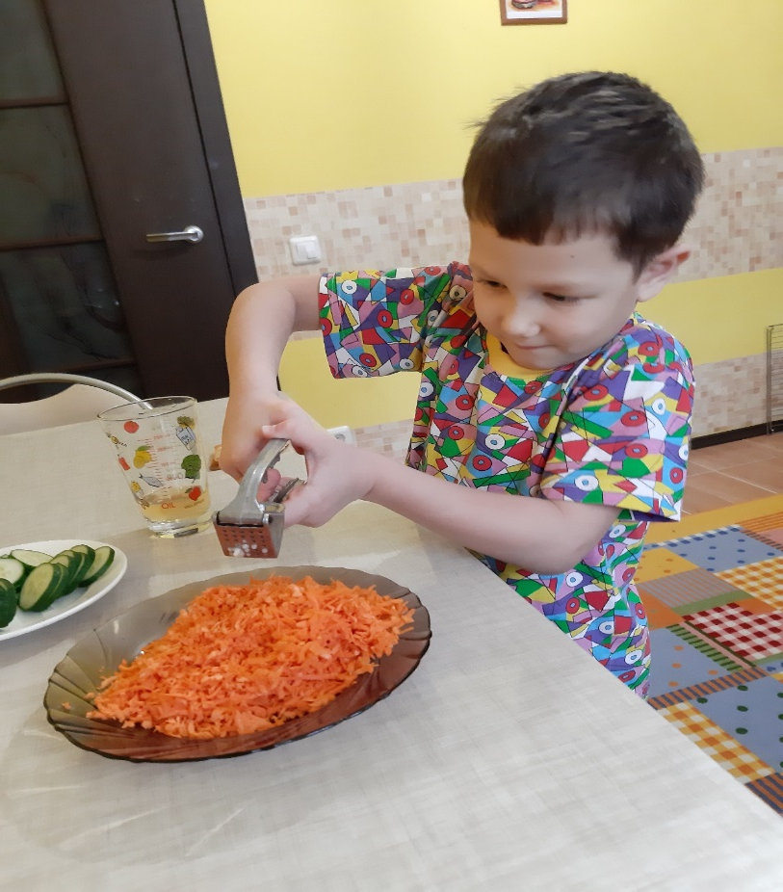
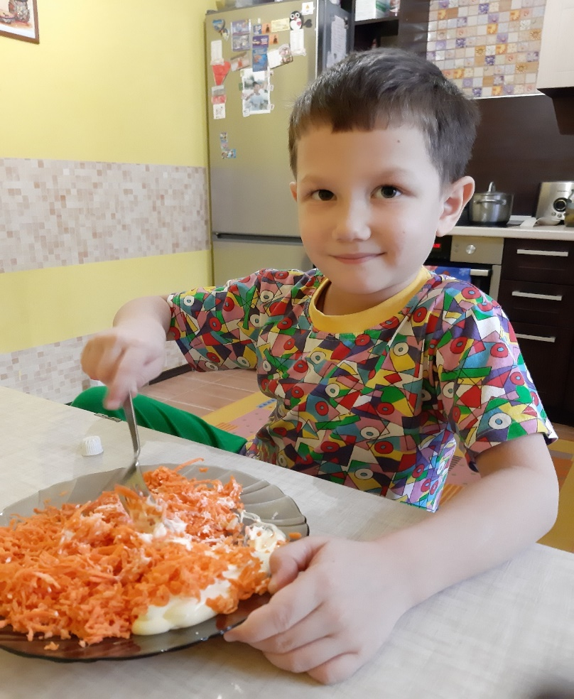

Slide 20
Чу-чу-чу,
Быть художником хочу!

Slide 21
Клеили, лепили, вырезали, мастерили.

Slide 24
III этап – заключительный
На данном этапе были подведены итоги проектной деятельности, пополнена предметно-развивающая среда, способствующая расширению знаний детей об овощных культурах родного края. Награждены победители конкурса «Самое полезное блюдо из моркови», оформлена выставка творческих работ, выполненных в ходе проекта детьми совместно с родителями.
Итоговыми мероприятиями стали постановка сказки «Как заяц с морковкой познакомился» и презентация по реализованному проекту.

Slide 25
Заключение
Дети узнали много нового о пользе такого простого на первый взгляд овоща, как морковь. Выяснили, что морковь может быть не только оранжевого цвета. Также узнали о полезных свойствах моркови и многообразии блюд, которые можно из нее приготовить.
Ребята расширили знания о местных овощных культурах и научились замечать удивительное рядом.

Slide 26
Вот оно – удивительное рядом!

